Slide 1
Energy and commodity price benchmarking and market insights
Market Reporting
Consulting
Events

Slide 2
Ценообразование и перспективы развития рынка бункерного топлива в России июнь 2014

Slide 3
План презентации
Россия на мировом рынке бункерного топлива
Основные факторы ценообразования в России
Цены и маржа бункерных операций
Обзор региональных рынков:
  Приморский край
  Санкт-Петербург
  Новороссийск
  Мурманск

Slide 4
Argus в России, СНГ и на мировом рынке
Argus – ведущее независимое международное ценовое агентство. Освещает рынки с 1970 г.
В России и СНГ работает с 1994 г., штат – более 100 человек. Официальный источник ценовой информации для правительств России и Казахстана
Argus публикует котировки, ценовые индексы, аналитику, статистику и исследования рынков, в том числе:
  Нефть и нефтепродукты
  Транспортировка и перевалка
  Природный и сжиженный газ
  Биотопливо
  Уголь и биомасса
  Нефтяной кокс
  Электроэнергия
  Удобрения
  Нефтехимия
  Металлы

Slide 5
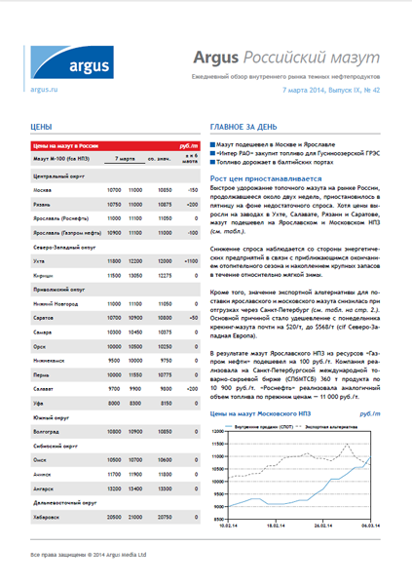
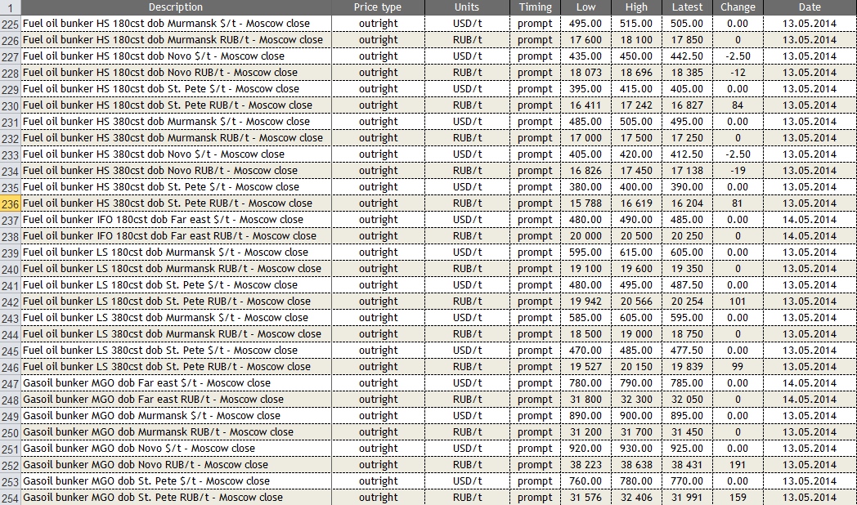
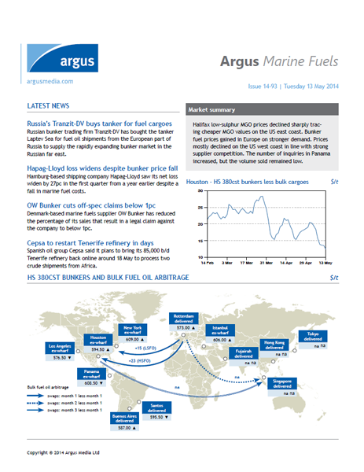
Argus освещает рынок морского топлива

Slide 6
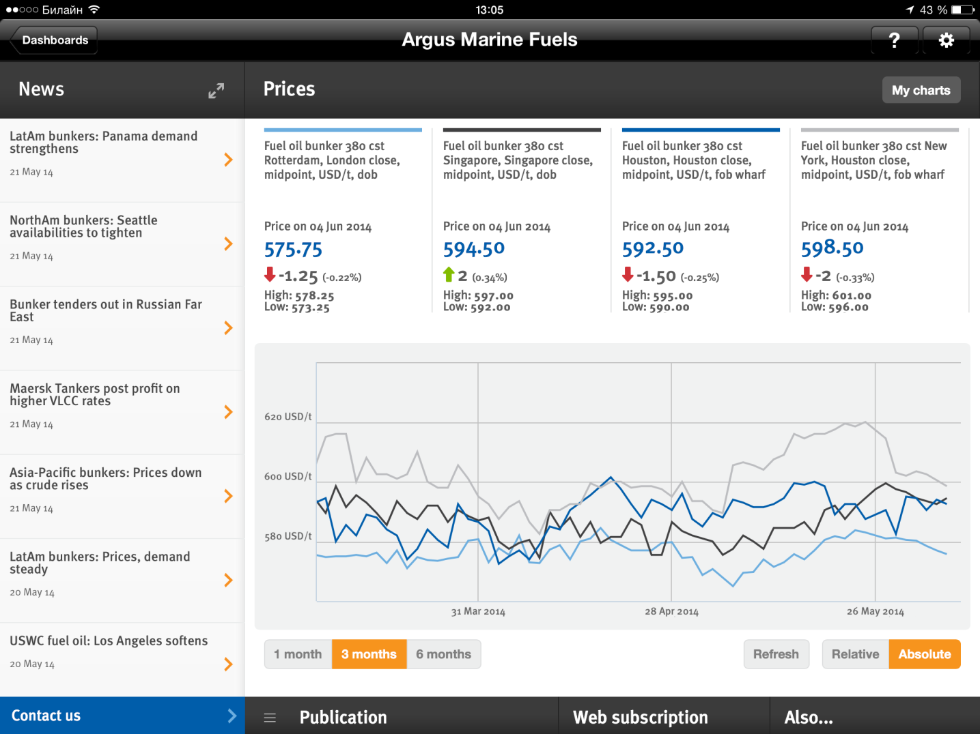
Цены и новости для мобильных устройств

Slide 7
Котировки на рынке судового топлива России
Цены на условиях dob в портах РФ:
  Приморский край (Владивосток, Находка, Восточный, Козьмино): IFO-180, MGO
  Санкт-Петербург: HSFO-380, HSFO-180, LSFO-380, LSFO-180, MGO
  Усть-Луга: HSFO-380, HSFO-180, LSFO-380, LSFO-180, MGO на рейде (танкеры) и у причала (прочие суда)
  Новороссийск: HSFO-380, HSFO-180, LSFO-380, LSFO-180, MGO
  Мурманск: HSFO-380, HSFO-180, LSFO-380, LSFO-180, MGO
Цены на мазут и дизтопливо на условиях fca НПЗ
Ценовые индексы на мазут с доставкой до базиса cpt порт
Copyright © 2014 Argus Media Ltd. All rights reserved.

Slide 8
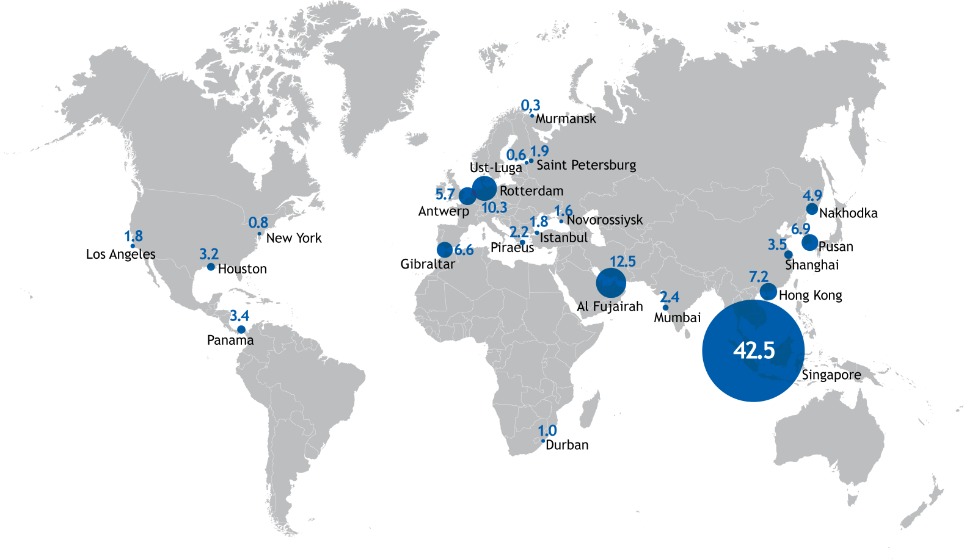
Российский бункер на карте мира
Объем мирового рынка судовых топлив ~ 300-350mn t
Продажи мазута в портах России – 11,2 млн т или 3,4%
Copyright © 2014 Argus Media Ltd. All rights reserved.

Slide 9
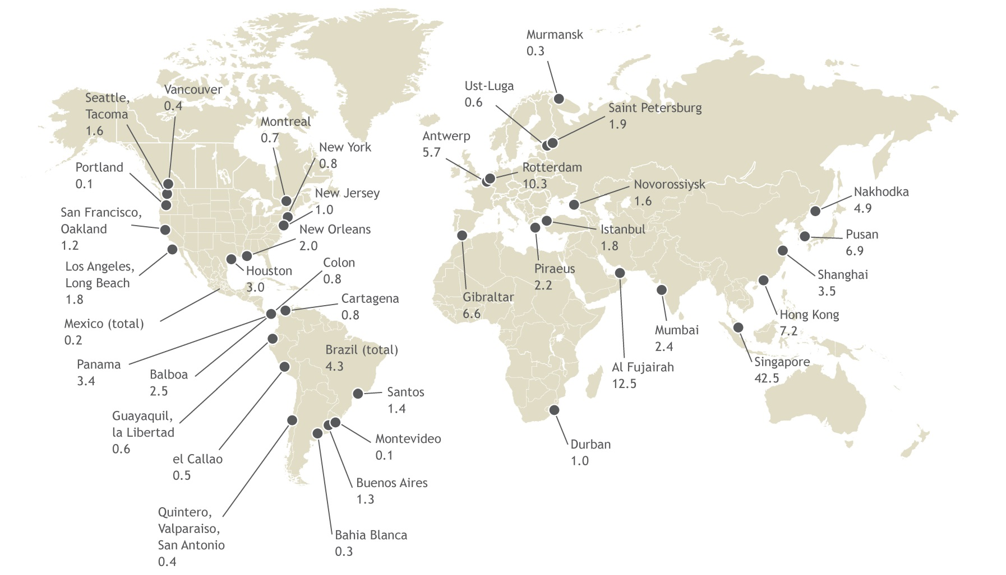
Крупнейшие порты мира по объему бункеровки
Лидеры рынка: Сингапур, Фуджайра, АРА, Гонконг, Пусан и Гибралтар
Copyright © 2014 Argus Media Ltd. All rights reserved.

Slide 10
Налоговый режим стимулирует рост рынка
В 2013 г. продажи мазута на бункеровку в России выросли на 42%, до 11,2 млн т
Мировой рынок морского топлива растет на 2-3% в год
Привлекательность российского рынка обусловлена отсутствием экспортной пошлины и возвратом НДС
Предложение мазута растет за счет сокращения прибыльности экспорта и падения спроса на внутреннем рынке по мере газификации электростанций
Относительно низкие цены и растущий грузооборот российских портов способствуют росту спроса
Copyright © 2014 Argus Media Ltd. All rights reserved.

Slide 11
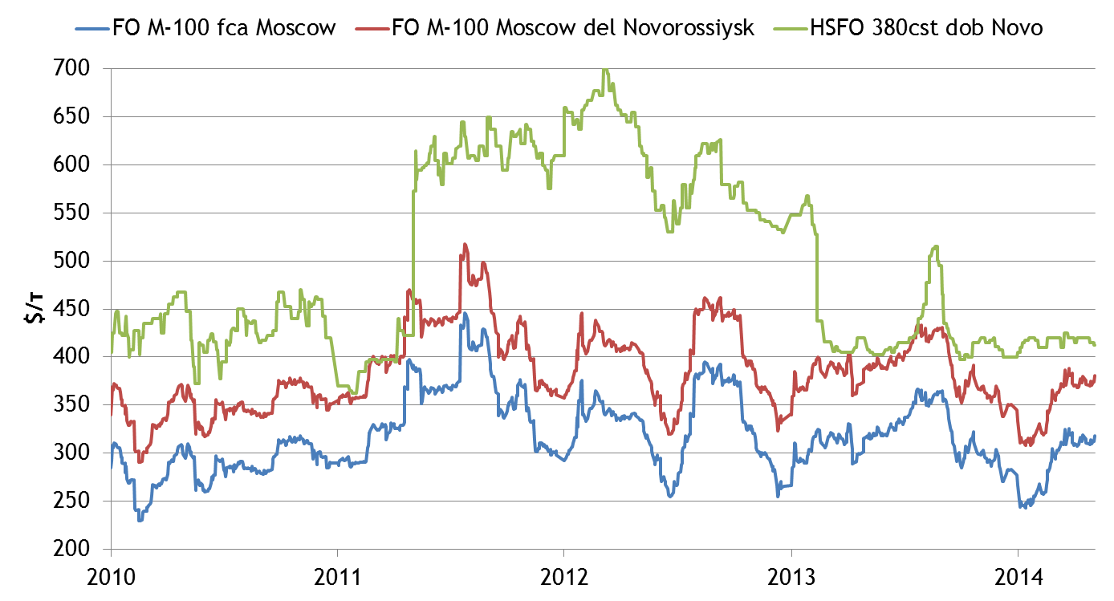
Высокомаржинальный бизнес
Copyright © 2014 Argus Media Ltd. All rights reserved.

Slide 12
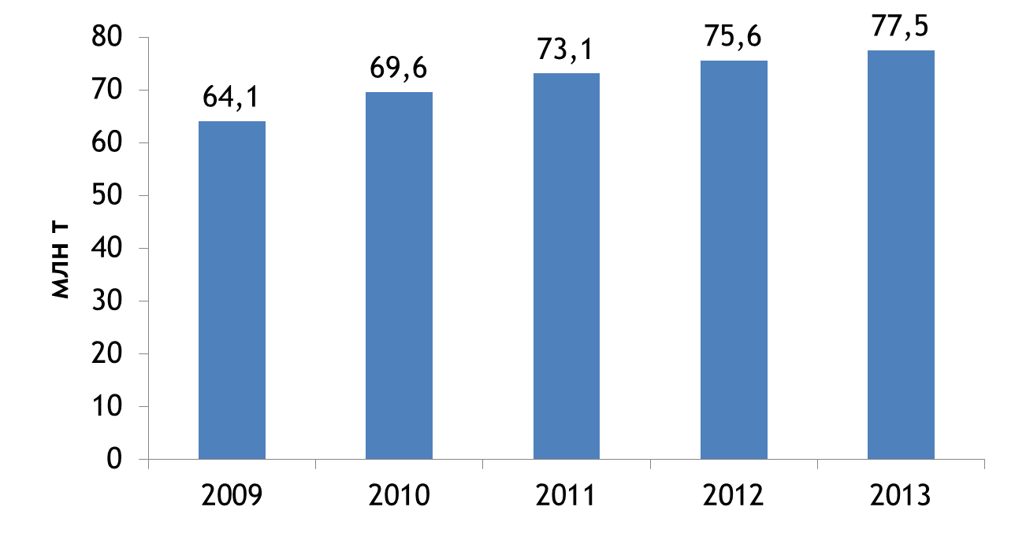
Производство мазута сократится
45-50 млн т
в 2020 г.

Slide 13
Доля бункера в мазутном балансе растет

Slide 14
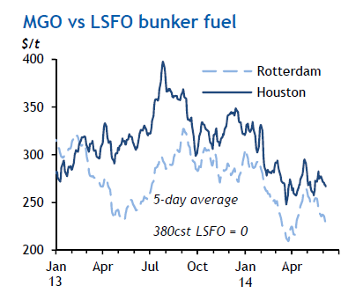
Стандарт повышаются, качество – снижается
Широкий разброс качества российского мазута на мини-НПЗ. Гарантия качества – конкурентное преимущество ВИНКов
C 2015 г. большинство работающих в зонах ECA судов перейдут на MGO (0,1% серы)
Несмотря на обильное предложение дизтоплива, портовая инфраструктура требует обновления
Качество мазута в России будет снижаться с развитием мощностей глубокой переработки
Относительно дешевый высоковязкий мазут RMK поставляется из черноморского бассейна на Дальний Восток и пользуется большим спросом у транзитных контейнеровозов

Slide 15
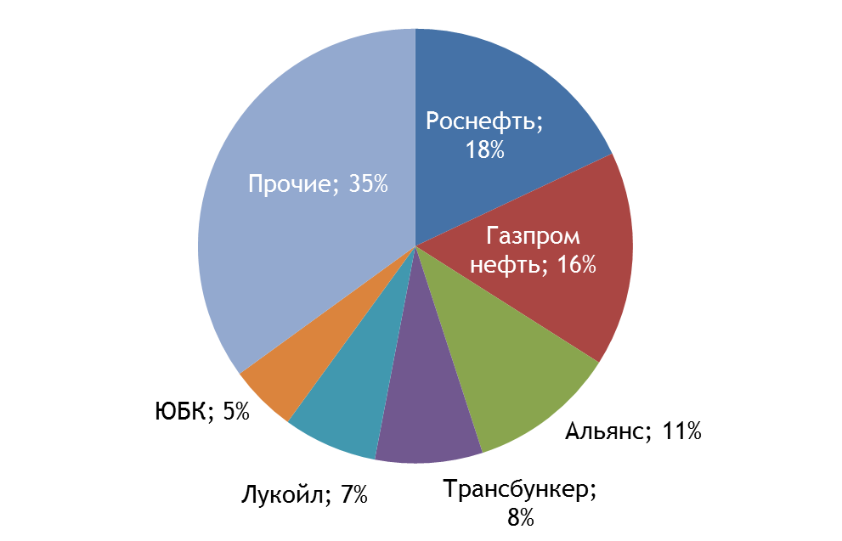
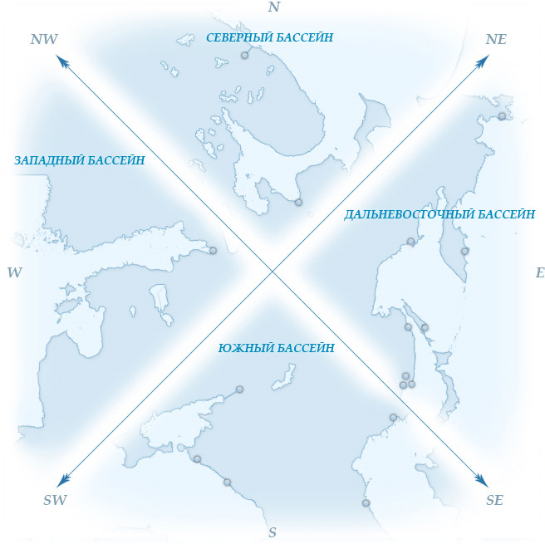
ВИНКи контролируют половину рынка
Север
0.3 млн т (3%)
Запад
3 млн т (27%)
Восток
5,2 млн т (46%)
Юг
2,6 млн т (24%)

Slide 16
Ценообразование в России
Объективные факторы (баланс спроса и предложения)
Цены на международном рынке
Цены на внутреннем рынке
Маржа бункерных компаний
Уровень конкуренции
Качество и сервис
Колебания валютных курсов
Сезонные факторы
Налогообложение (экспортные пошлины, НДС, акцизы)
Административное вмешательство (запреты на транзитные и рейдовые бункеровки, давление ВИНКов…)

Slide 17
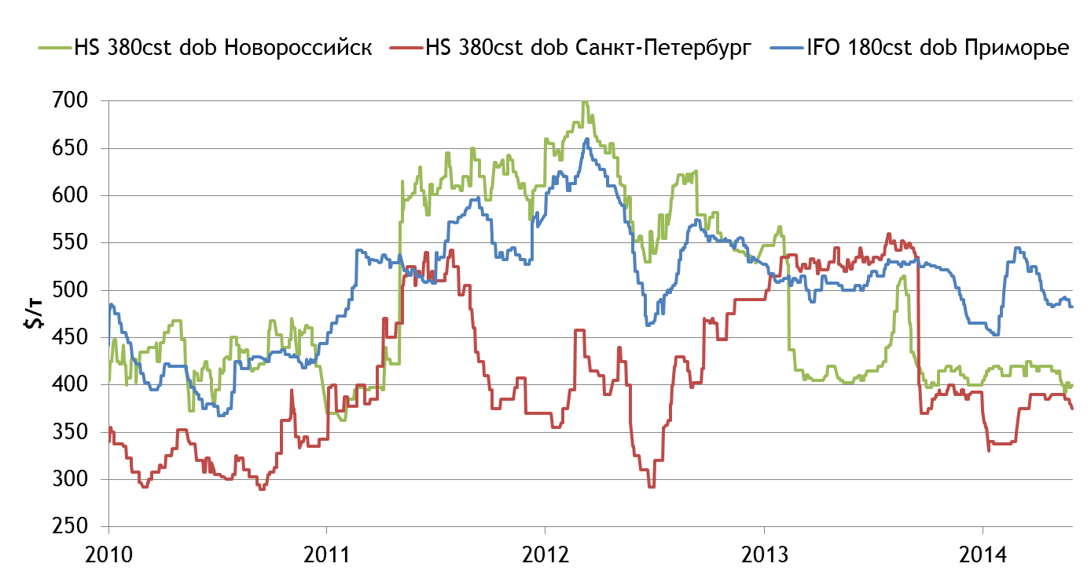
Цены на бункерное топливо в портах России
Источник: Argus Marine Fuels
Copyright © 2014 Argus Media Ltd. All rights reserved.

Slide 18
Дальний Восток – лидер роста
Продажи судового топлива в портах Дальнего Востока в прошлом году выросли на 80% до 5,19 млн т в 2013 г.
При этом грузооборот дальневосточных портов повысился всего на 8% до 144,8 млн т. Ожидается, что к 2030 г. он увеличится на 62% и достигнет 234 млн т
Транзитное положение на пути между Азией и США, а также для Северного морского пути
Высокая конкуренция
Заметная доля рублевых продаж
Высокий спрос и конкурентные цены привлекают в регион регулярные арбитражные поставки мазута из портов Черного моря, а в будущем, возможно, и из Мурманска по Севморпути

Slide 19
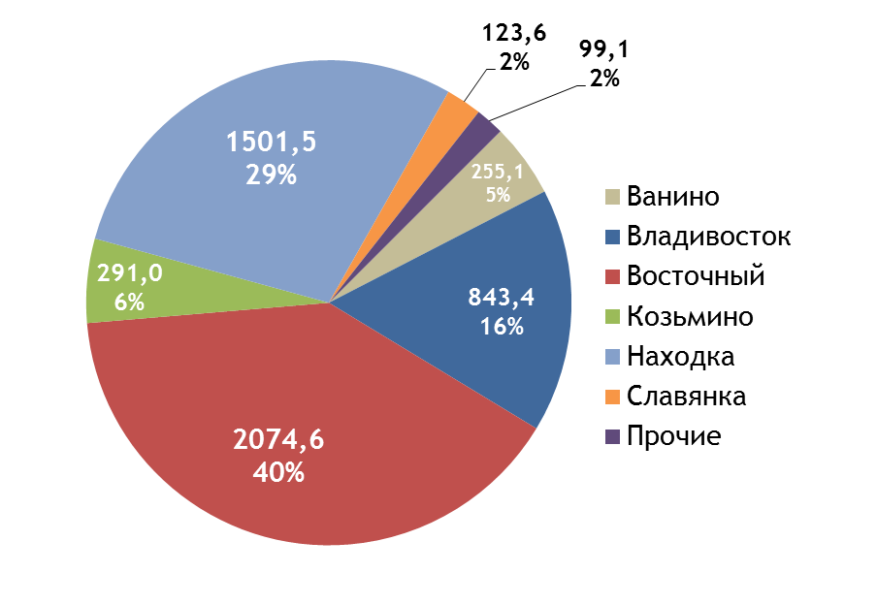
Продажи мазута на Дальнем Востоке
ГРУЗООБОРОТ ПОРТОВ ДАЛЬНЕГО ВОСТОКА, МЛН Т
Порт | 2013 г. | ± 2012 г.,%
Восточный | 48,3 | 13,6
Ванино | 23,8 | 17,2
Находка | 18,4 | 8,9
Пригородное | 16,3 | -0,6
Владивосток | 14,5 | 9,8
Де-Кастри | 7,0 | -5,4
Посьет | 5,6 | -3,4
Прочие | 10,9 | -6,8
Всего | 144,8 | 7,9
Продажи мазута в 2013 г., тыс. т

Slide 20
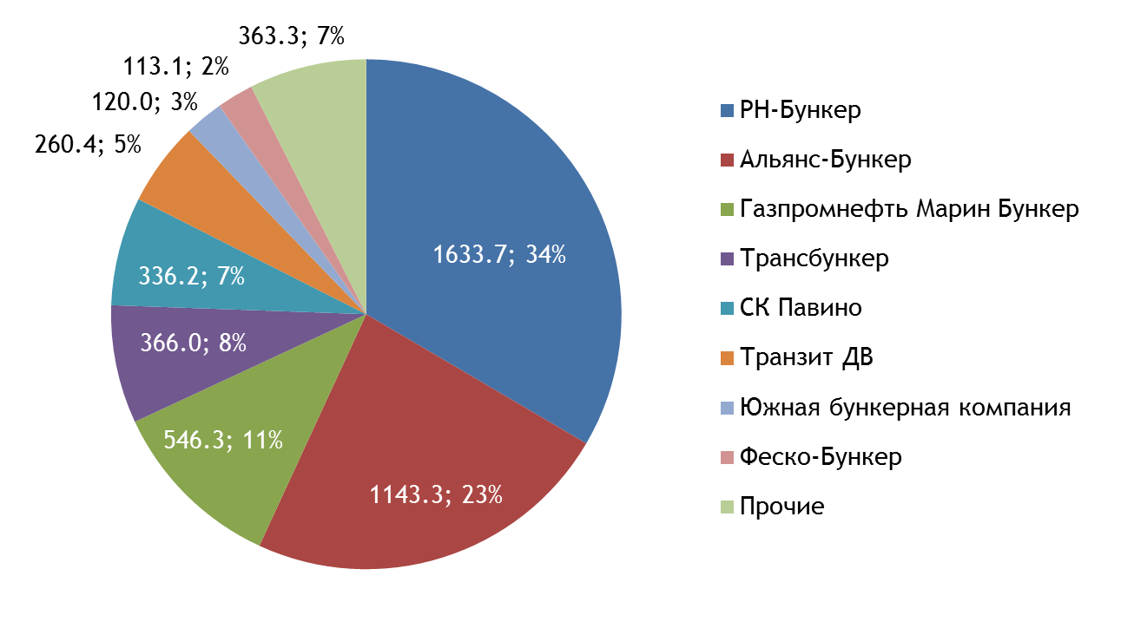
Бункерные компании Приморья
Продажи мазута в 2013 г., тыс. т

Slide 21
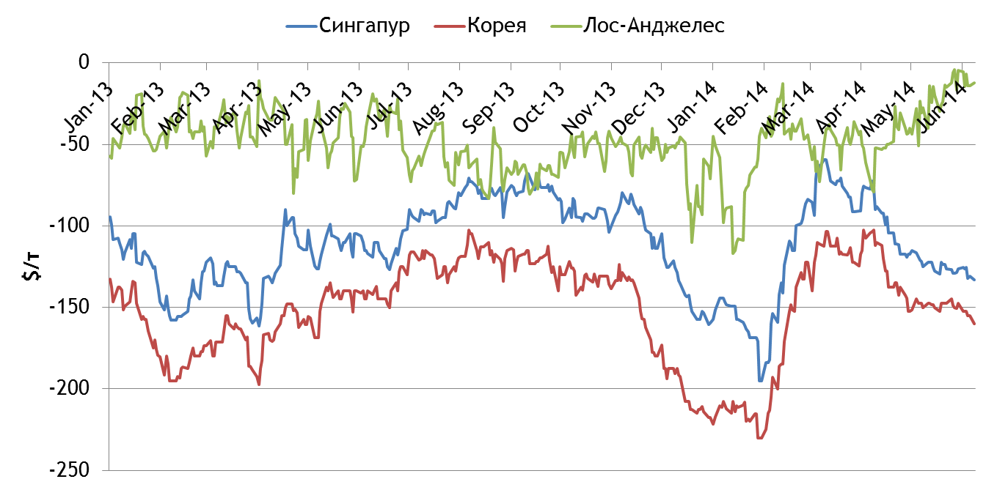
Российский мазут дешевле
СКИДКА НА МАЗУТ IFO-180 В ПРИМОРЬЕ К HSFO-180 В ПОРТАХ АТР
Источник: Argus Marine Fuels

Slide 22
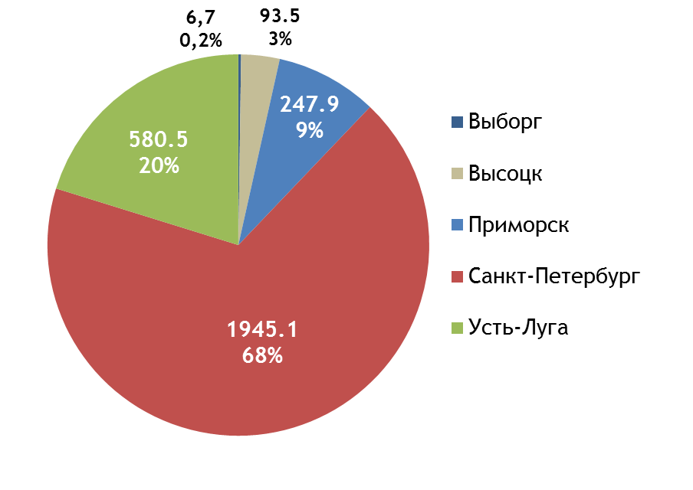
Продажи мазута в портах СПб и Ленобласти
ГРУЗООБОРОТ ПОРТОВ ЛЕНОБЛАСТИ, МЛН Т
Порт | 2013 г. | ± 2012 г.,%
Приморск | 63,8 | -14,7
Усть-Луга | 62,7 | 34,0
Санкт-Петербург | 58,0 | 0,3
Высоцк | 16,2 | 19,1
Выборг | 1,4 | -6,7
Всего | 202,1 | 3,9
Продажи мазута в 2013 г., тыс. т
В 2013 г. в Санкт-Петербурге продано 1,36 млн т LSFO и 584 тыс. т HSFO

Slide 23
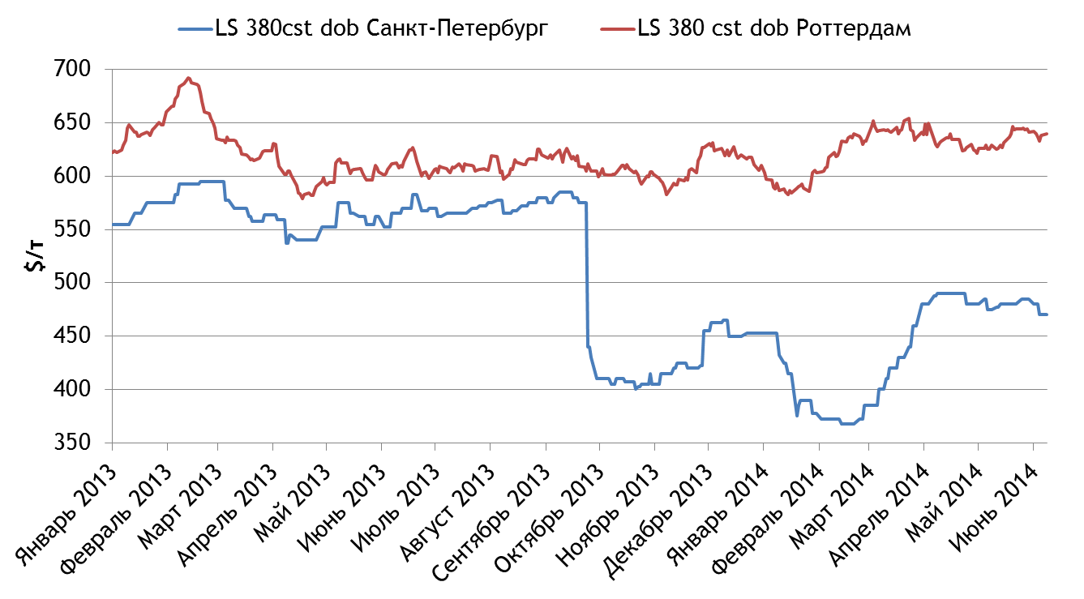
Конкуренция снижает цены
Источник: Argus Marine Fuels

Slide 24
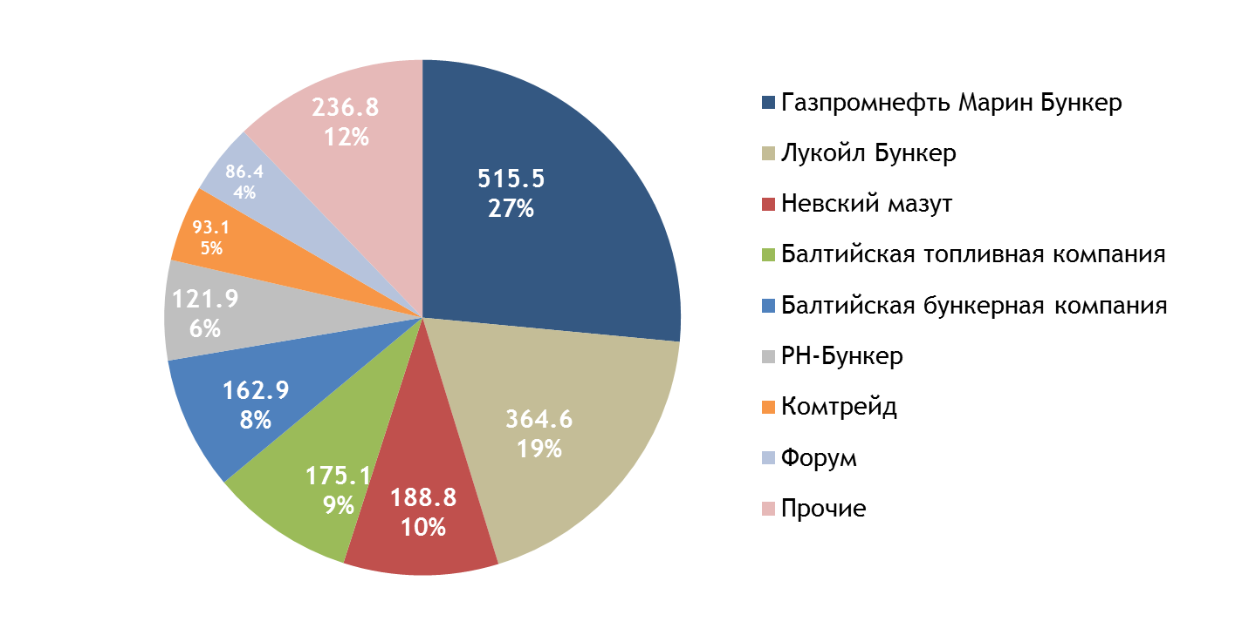
Бункерные компании Санкт-Петербурга
Продажи мазута в 2013 г., тыс. т

Slide 25
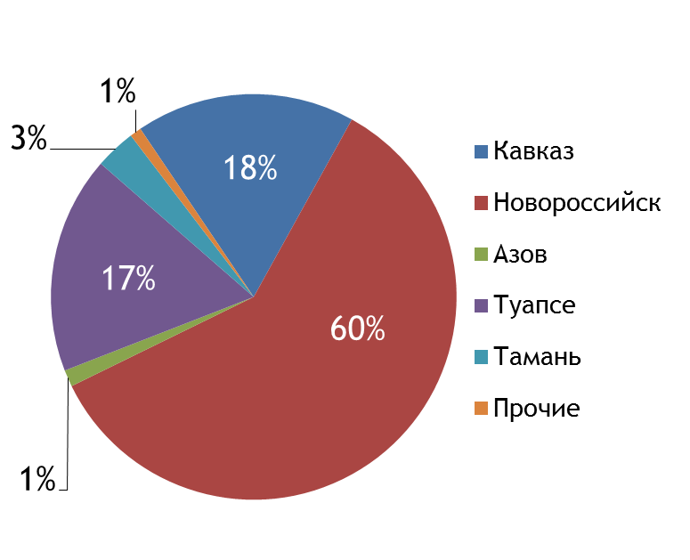
Продажи мазута в Азово-Черноморских портах
ГРУЗООБОРОТ ЧЕРНОМОРСКИХ ПОРТОВ, МЛН Т
Порт | 2013 г. | ± 2012 г.,%
Новороссийск | 112,6 | -4,1
Туапсе | 17,7 | -0,6
Тамань | 9,5 | 331,8
Кавказ | 7,9 | -16,0
Прочие | 27,6 | -14,0
Всего | 175,3 | 174,1
Продажи мазута в 2013 г., тыс. т

Slide 26
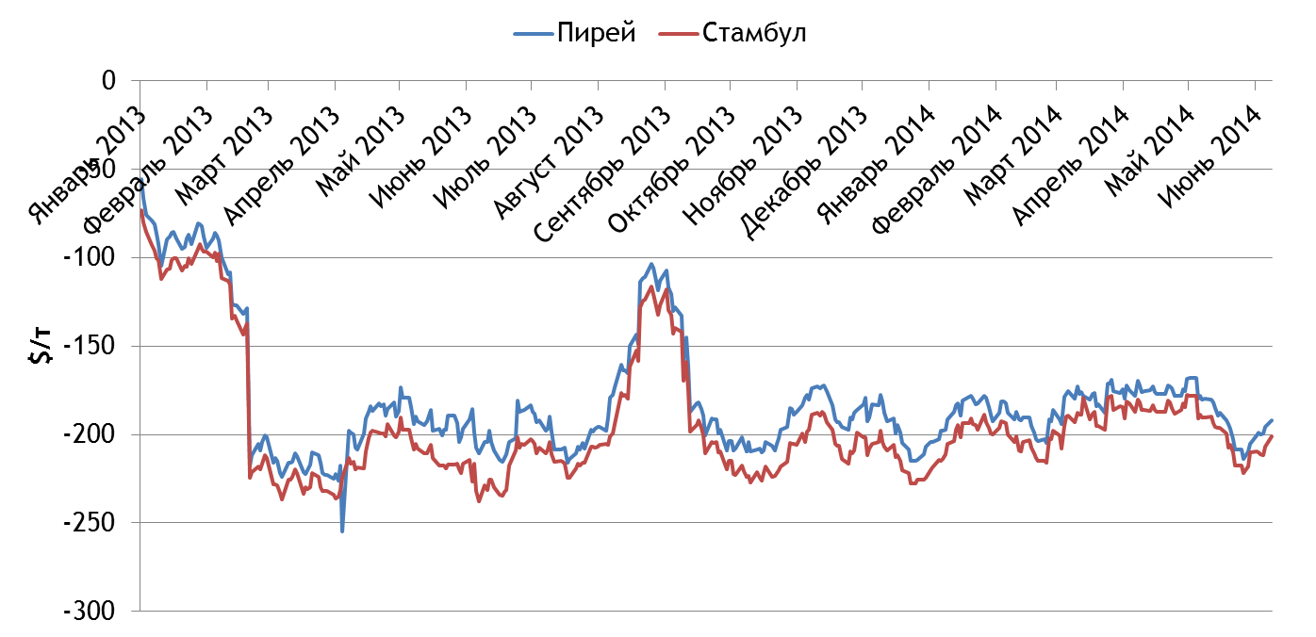
В Новороссийске на $200/т дешевле
СКИДКА НА МАЗУТ HSFO-380 В НОВОРОССИЙСКЕ ОТНОСИТЕЛЬНО ПИРЕЯ И СТАМБУЛА
Источник: Argus Marine Fuels

Slide 27
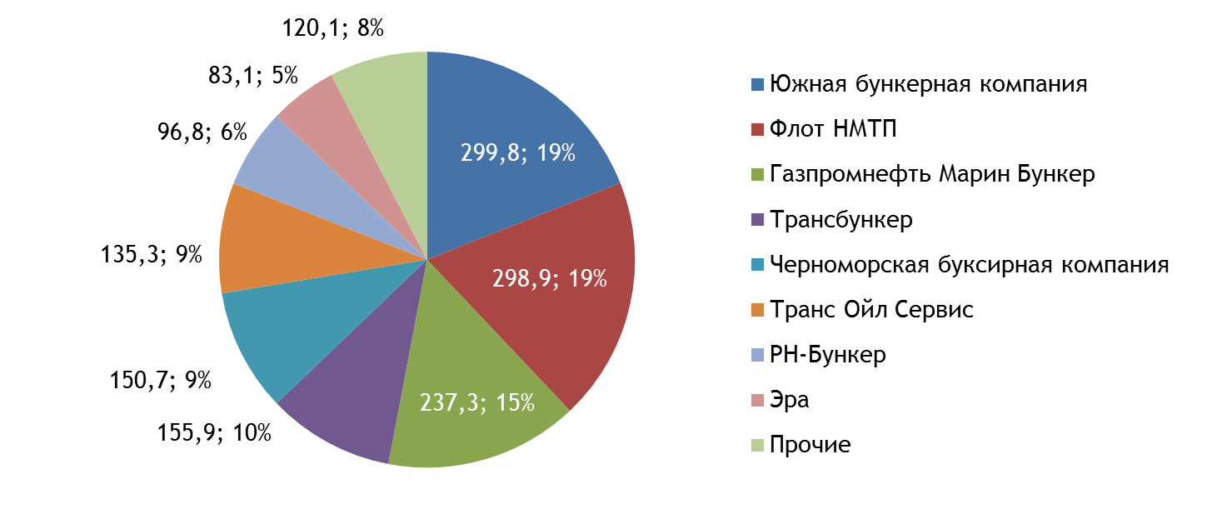
Бункерные компании Новороссийска
Продажи мазута в 2013 г., тыс. т
Продажи мазута в 2013 г. – 1,58 млн т, на 520 тыс. т больше чем в 2012 г.
В том числе – 180-200 тыс. т LSFO
Низкий уровень конкуренции, высокая маржа

Slide 28
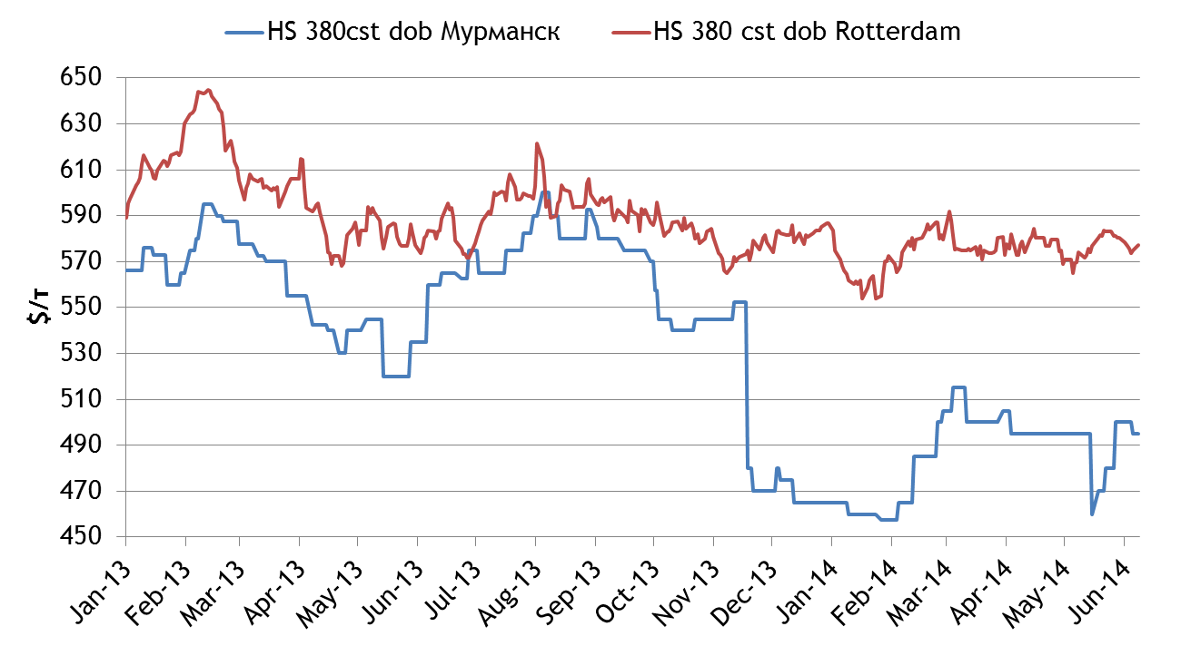
Цены в Мурманске и Роттердаме
Source: Argus Marine Fuels

Slide 29
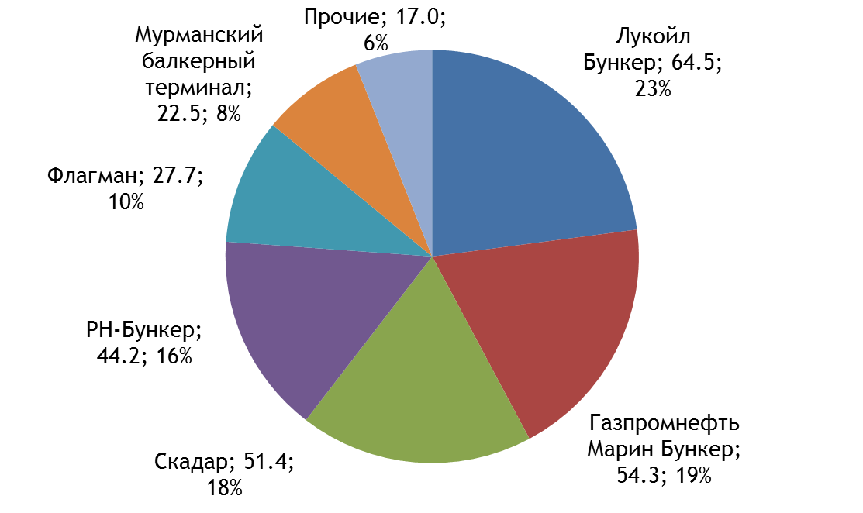
Бункерные компании Мурманска
Объем продаж – 280 тыс. т, что на 4,1 тыс. т ниже в 2012 г.
Грузооборот вырос на 7,7 млн т до 31,4 млн т
Высокая зависимость от изменения цен в Роттердаме
Низкая конкуренция и высокая маржа
Заметная доля рублевых продаж

Slide 30
Выводы
Налоговый режим (отсутствие экспортной пошлины, возмещение НДС) обеспечивает высокую маржинальность бункеровочного бизнеса в России
Объемы продаж бункерного топлива в России будут расти из-за сокращения экспорта мазута и роста количества судозаходов. Грузооборот в портах России к 2030 году должен увеличиться на 67%, до 985,1 млн т
Высокий спрос на Дальнем Востоке привлекает в регион морские арбитражные поставки мазута из черноморских и северо-западных портов
Для удовлетворения растущего спроса на качественное бункерное топливо необходима существенная модернизация транспортной инфраструктуры
Наибольший потенциал для развития бункерного бизнеса представляют собой порты Дальнего Востока и Арктики

Slide 31
Михаил Перфилов вице-президент
Argus Media
+7 495 933 7571 mikhail.perfilov@argusmedia.com www.argusmedia.com
Copyright notice
Copyright © 2014 Argus Media Ltd. All rights reserved. All intellectual property rights in this presentation and the information herein are the exclusive property of Argus and and/or its licensors and may only be used under licence from Argus. Without limiting the foregoing, by reading this presentation you agree that you will not copy or reproduce any part of its contents (including, but not limited to, single prices or any other individual items of data) in any form or for any purpose whatsoever without the prior written consent of Argus.
Trademark notice
ARGUS, ARGUS MEDIA, the ARGUS logo, FMB, DeWitt, ARGUS publication titles and ARGUS index names are trademarks of Argus Media Ltd. Visit www.argusmedia.com/trademarks for more information.
Disclaimer
All data and other information presented (the “Data”) are provided on an “as is” basis. Argus makes no warranties, express or implied, as to the accuracy, adequacy, timeliness, or completeness of the Data or fitness for any particular purpose. Argus shall not be liable for any loss or damage arising from any party’s reliance on the Data and disclaims any and all liability related to or arising out of use of the Data to the full extent permissible by law.

